Slide 1
Окружная конференция педагогических и руководящих работников системы образования Кинельского образовательного округа «Качество образования Кинельского округа сегодня и завтра» СЕКЦИЯ УЧИТЕЛЕЙ ИНОСТРАННОГО ЯЗЫКА «Качество образования
Ларина Л.Т., методист отдела КОЭР ГБУ ДПО «Кинельский ресурсный центр»
24.08.2018 г.

Slide 2
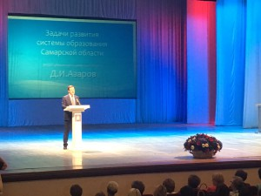
Задачи отрасли образования:
Модернизация инфраструктуры школьного образования.
Создание цифровой образовательной среды.
Формирование эффективной системы выявления и поддержки талантливых детей.
Развитие наставничества.

Slide 3
Статистика выбора экзамена. ЕГЭ по английскому языку (город)

Slide 4
Статистика выбора экзамена. ЕГЭ по английскому языку (район)

Slide 5
Результаты ЕГЭ по английскому языку

Slide 6
Показатели среднего балла

Slide 7
Информация о наибольшем и наименьшем количестве баллов .

Slide 8
Результаты ОГЭ по английскому языку (после пересдачи обучающихся не преодолевших минимальный порог нет
ОУ | количество участников | 2 | 3 | 4 | 5 | средняя оценка | средний балл
СОШ №1 | 3 |  | 1 | 1 | 1 | 4,0 | 52,0
СОШ №2 | 11 |  | 2 | 7 | 2 | 4,0 | 54,0
СОШ №5 | 17 | 1 | 1 | 8 | 7 | 4,2 | 53,0
СОШ №9 | 3 |  | 1 | 2 |  | 3,3 | 46,0
Школа-интернат №9 | 2 |  | 1 | 1 |  | 3,5 | 48,0
ИТОГО | 36 | 1 | 6 | 19 | 10 | 27,78 | 3,8
.

Slide 9
Всероссийская проверочная работа 11 класс. 20.03. 2018 г.

Slide 10
Статистика по отметкам

Slide 11
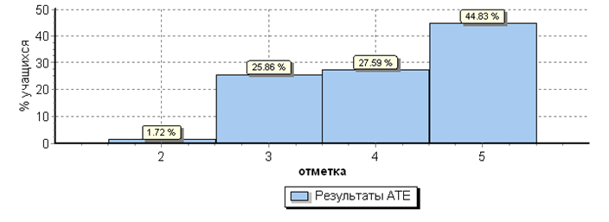
Статистика по отметкам

Slide 12
Распределение первичных баллов по вариантам

Slide 13
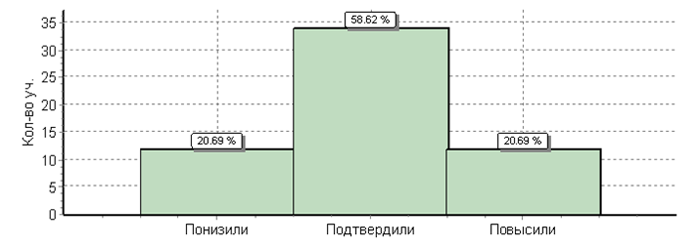
Гистограмма соответствия отметок за выполненную работу и отметок по журналу

